Slide 1
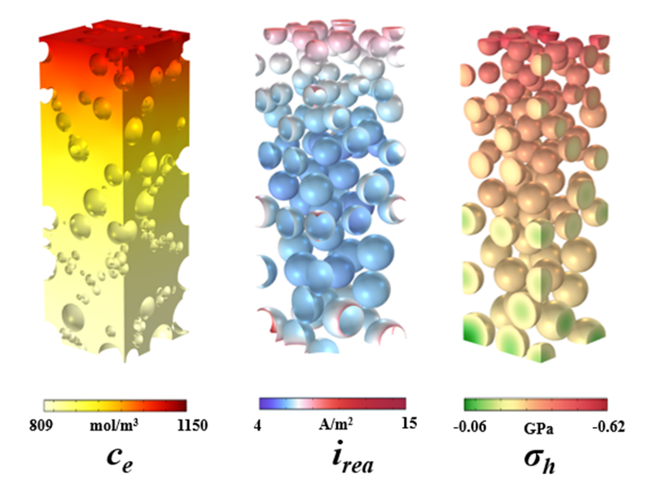
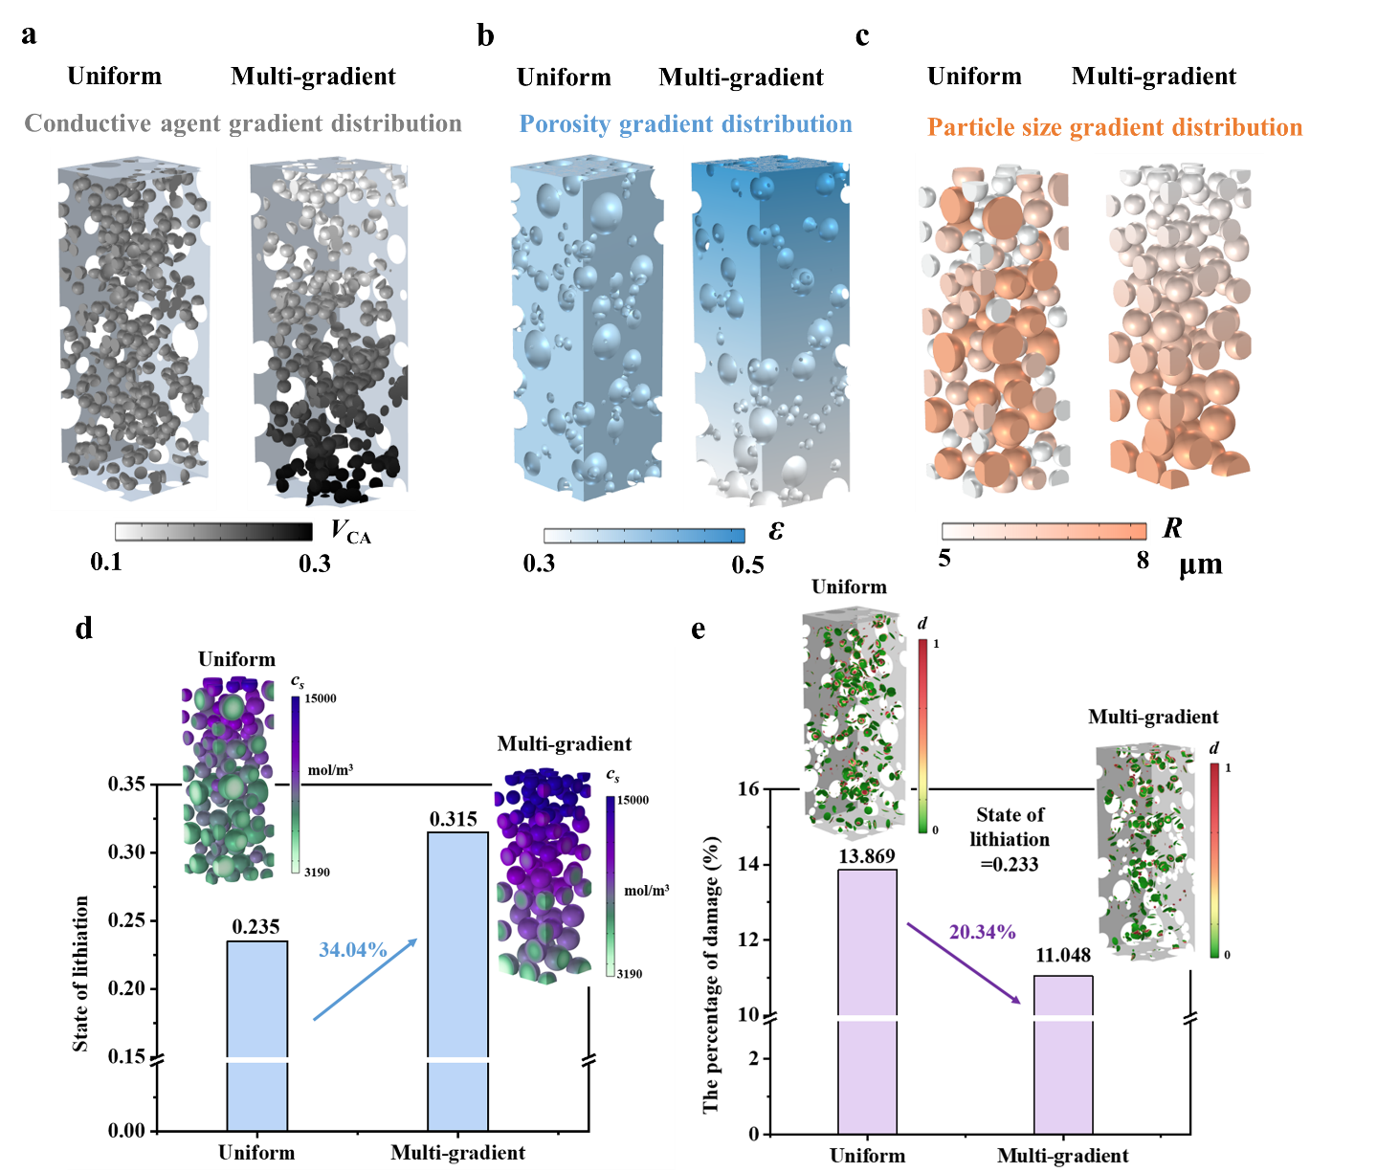


锂离子电池厚电极力-电化学耦合作用机理研究
开发了电化学-力学耦合模型，解析了厚电极中离子/电子传输与应力分布的相互作用，发现不同深度处颗粒具有差异化力学失效行为。提出电极微结构与电子、离子及反应驱动通量的梯度匹配策略，优化了传输- 反应动态平衡，协同提升了快充性能与机械稳定性。
常力戈1, 牛欣亚2, 陆宇阳2, 倪勇2
1西湖大学工学院， 2中国科学技术大学近代力学系
摘要
为满足电动汽⻋对⻓续航和快充电的需求，提升锂离子电池的能量密度和快充性能至关重要。锂离子电池在快速充放电过程中的电极结构退化问题已成为制约其性能提升的关键瓶颈。尤其在高倍率循环条件下，电极活性颗粒内部会因锂离子浓度梯度和相变引发的非均匀体积膨胀而产生显著的机械应力，进而导致微裂纹的萌生与扩展。本研究建立了耦合锂离子扩散、相变、应力演化及断裂过程的COMSOL模型，在二级颗粒尺度，揭示了NCM二级颗粒中一级晶粒取向与形貌对倍率性能与结构稳定性的影响机制。研究表明，一级晶粒径向排列并结合锂扩散各向异性可显著抑制裂纹扩展，表面包覆改性进一步提升了力学稳定性。在厚电极尺度，开发了电化学-力学耦合模型，解析了厚电极中离子/电子传输与应力分布的相互作用，发现不同深度处颗粒具有差异化力学失效行为。提出电极微结构与电子、离子及反应驱动通量的梯度匹配策略，优化了传输- 反应动态平衡，协同提升了快充性能与机械稳定性。本研究系统建立了电极颗粒形貌-取向-稳定性之间的构效关系，为发展高性能、高稳定性电极材料提供了重要理论依据与设计策略。
方法
本研究系统探究了微观结构对锂化状态与结构完整性的影响机制。电极由半径5μm至8μm的多尺度活性颗粒构成，电极层厚度设定为150μm。为考察导电网络分布对厚电极快充性能的影响，本研究未采用多孔区域内均匀分布导电添加剂的传统假设，而是构建了链状不规则导电网络模型。该模型中导电剂既作为颗粒间的粘结介质，又为电子/离子传输提供通道，同时起到支撑活性材料的作用。该方法可直接评估锂化应力作用下颗粒与粘结剂界面剥离损伤的程度。通过建立电-化学-力学全耦合数值模型，对三维微结构解析厚电极的快充性能进行了系统性研究。
图1 多梯度电极构型与均一电极构型对比图。(a)导电剂含量；(b) 孔隙率；(c) 粒径分布。
结果
(a)
(b)
图2a表明，在多梯度电极中，靠近隔膜顶端区域的大量电极颗粒其锂化状态趋于饱和。相比之下，在均一电极内，顶部区域许多大尺寸电极颗粒的利用率仍维持在较低水平。这表明多梯度设计促进了更多锂离子嵌入电极颗粒，并显著提升了厚电极的快充性能。图2e进一步计算了当锂化状态为0.233时两种构型的界面分层损伤百分比。多梯度电极展现出更优的界面完整性，其界面分层损伤较均一电极降低20.34%，具体表现为损伤百分比从13.87%降至11.05%。图2b中的插页凸显了界面分层区域，可见相较于均一电极，多梯度电极有效减轻了电极底部集流体附近的损伤。这一改进在大倍率充放电条件下尤具意义，当大量电子从集流体向电极顶端传输时，靠近集流体的导电剂作为主要电子传输通路，多梯度设计显著降低了该关键通路的损伤，从而提升了电极整体导电性。
图2三维多梯度匹配电极设计对快充性能与力学的影响。(a) 多梯度电极快充性能的提升；(b) 多梯度电极界面分层损伤的减小。
Niu, X., Lu, Y., Chen, P., Cao, C., Liao, X., He, L. and Ni, Y., 2025. Gradient‐Matched Microstructural Engineering for Fast‐Charging, Damage‐Tolerant Thick Electrodes of Lithium‐Ion Batteries. Advanced Energy Materials, p.2502245

